Slide 1

Azure Active Directory

Slide 2
Table Of Contents
Introduction
Azure Active Directory 란?
AAD 사용
QnA

Slide 3
Introduction
조현진
연락처 : 010 – 9962 – 8810
Email : rink-man@hanmail.net
Github : https://github.com/Redix8

Slide 4
Azure Active Directory 란?
직원들이 로그인하여 리소스에 액세스할 수 있게 해주는 클라우드 기반 ID 및 액세스 관리 서비스.
- Office 365, Azure Portal, 수천 개의 기타 SaaS 애플리케이션을 비롯한 외부 리소스
- 자체 개발한 클라우드 앱과 함께 회사 네트워크와 인트라넷의 앱 같은 내부 리소스.

Slide 5
Azure Active Directory 란?
Single Sign-On(SSO)
- 한번의 인증 과정으로 여러 자원을 이용 가능.
높은 보안성

Slide 6
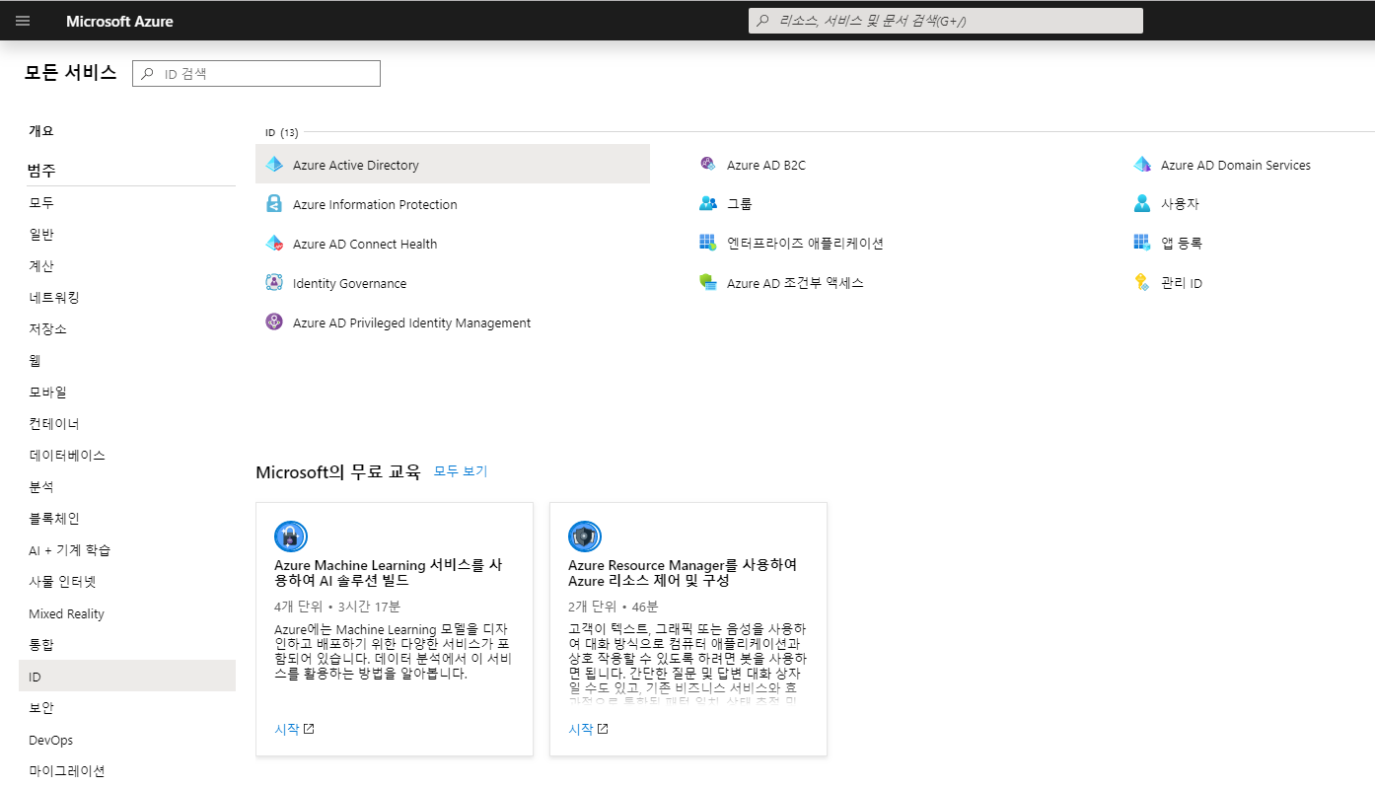
AAD 사용

Slide 7
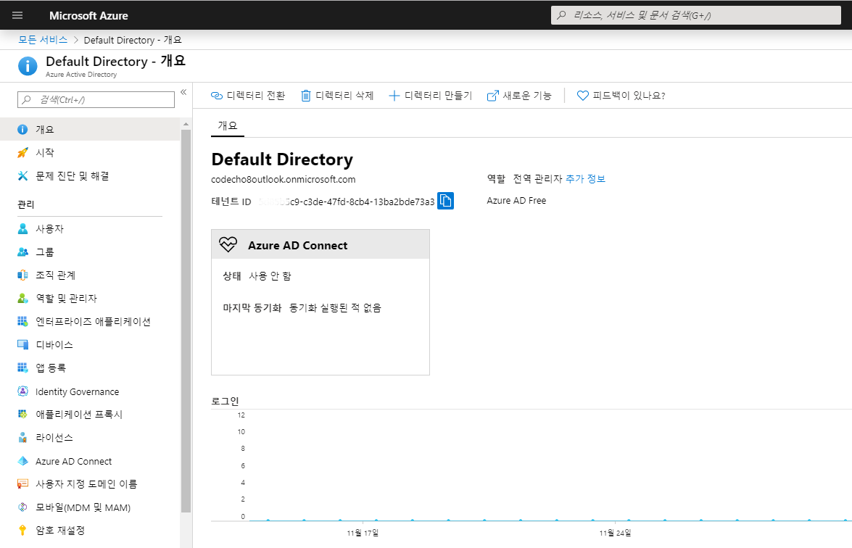
AAD 사용

Slide 8
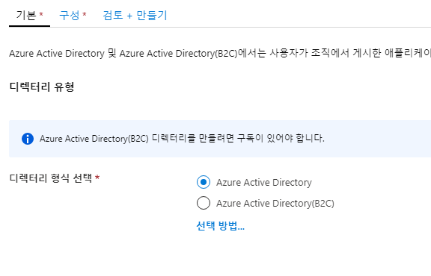
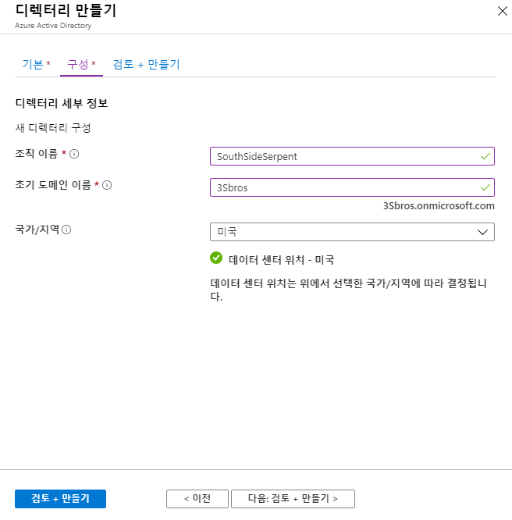
AAD 사용

Slide 9
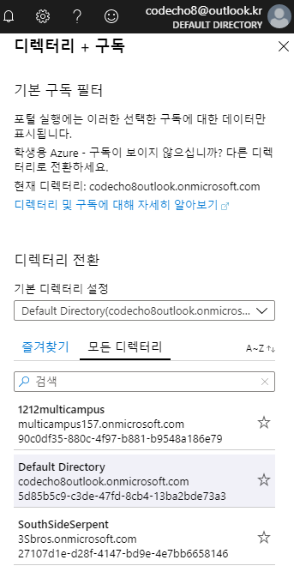
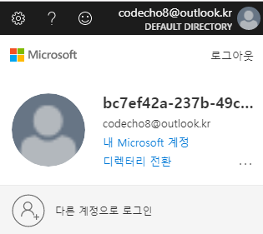
AAD 사용

Slide 10
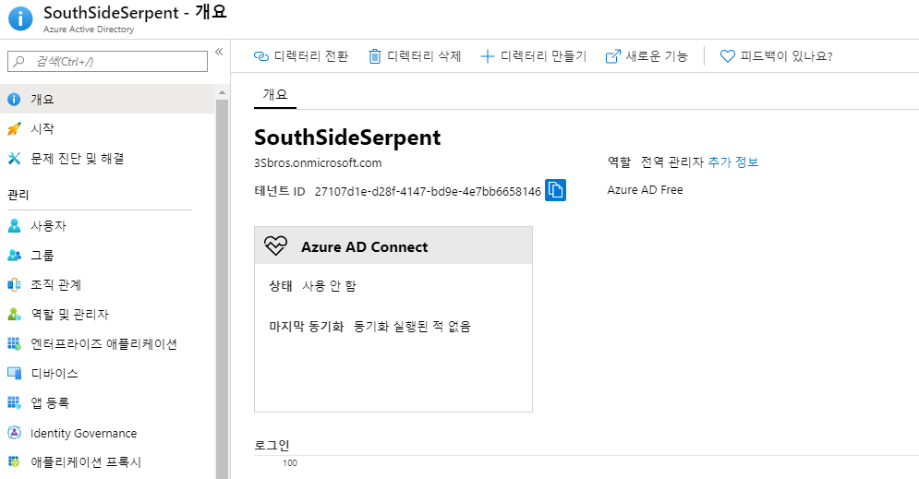
AAD 사용

Slide 11
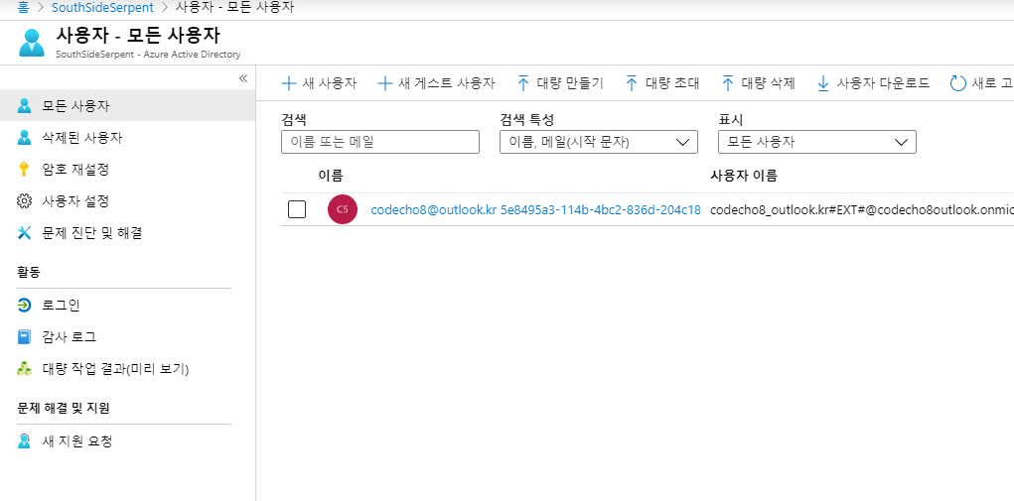
AAD 사용

Slide 12
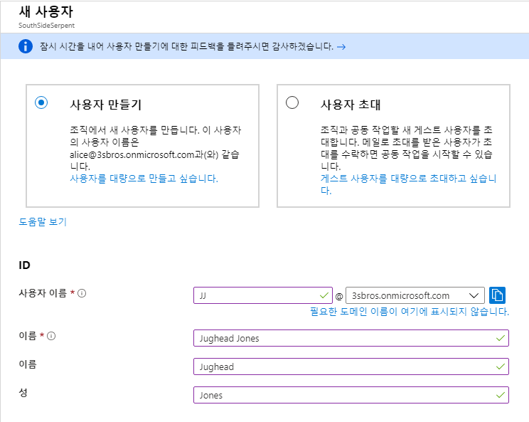
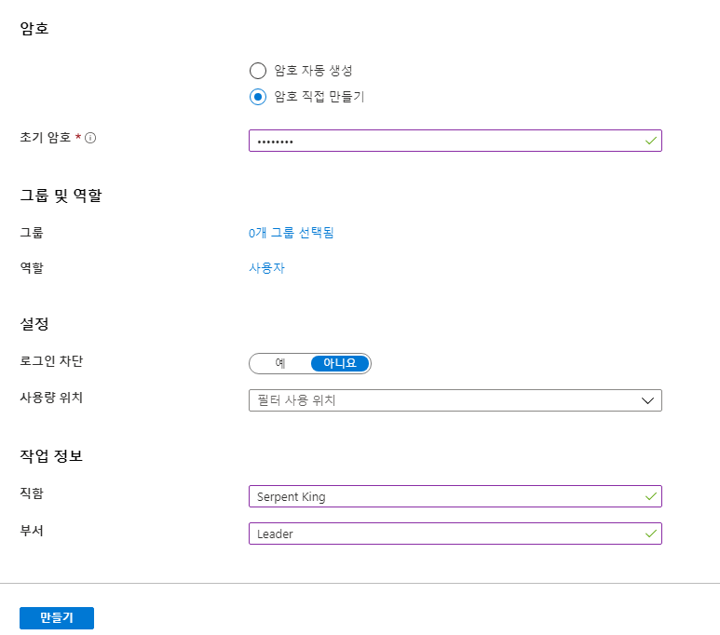
AAD 사용

Slide 13
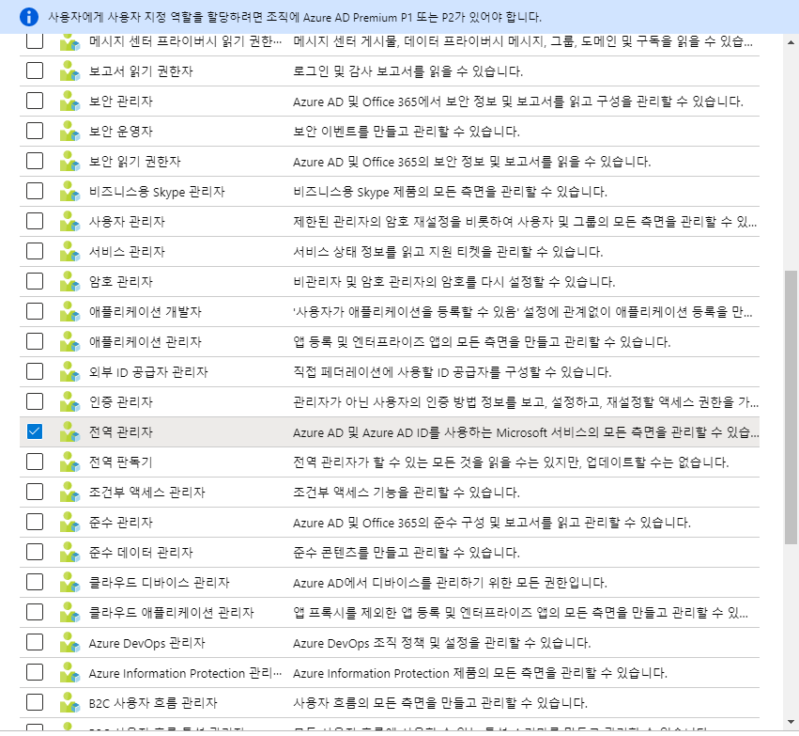
AAD 사용

Slide 14
AAD 사용

Slide 15
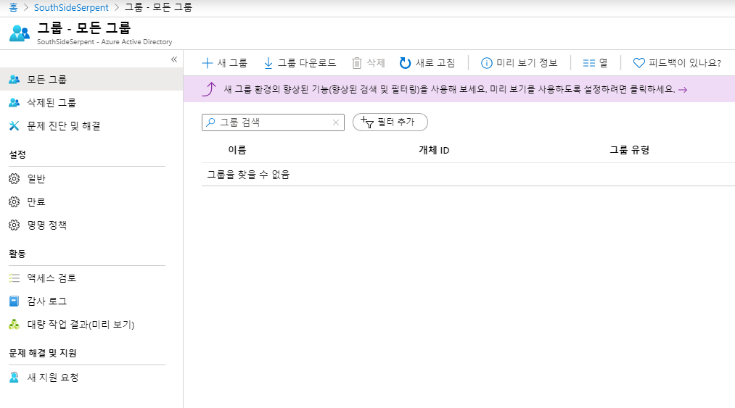
AAD 사용

Slide 16
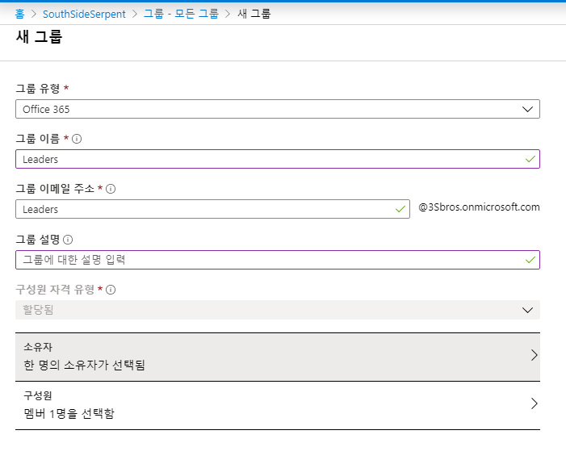
AAD 사용
Office 365 - 공유 사서함, 일정, 파일, SharePoint 사이트 등에 대한 액세스를 멤버에게 부여하여 협업 기회를 제공

Slide 17
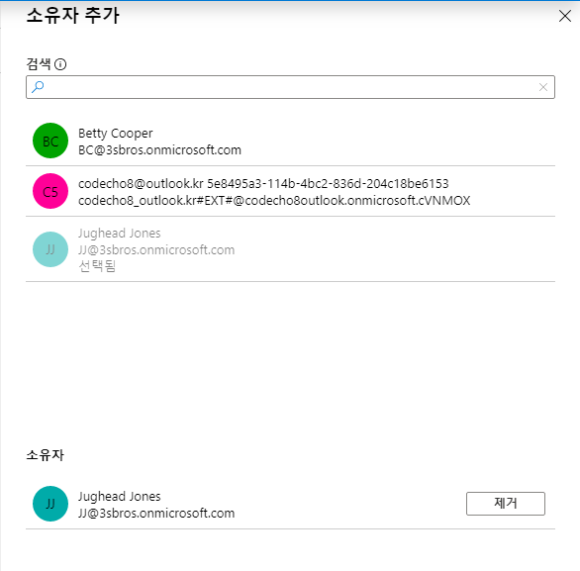
AAD 사용

Slide 18
QnA

